Slide 1
TensorFlow
Введение в нейронные сети. Урок 3
Notes:
Выбери любой подходящий макет с названием “Титульник”.

Slide 2

На этом уроке
Начало
Инструменты для создания нейронных сетей
Общие сведения о TensorFlow
Синтаксис TensorFlow

Slide 3

Место TensorFlow среди других инструментов
TensorFlow

Slide 4
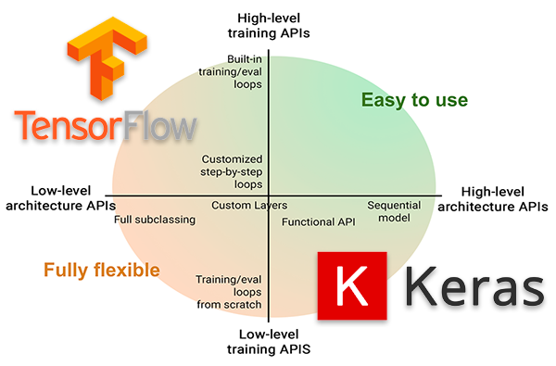
Сравнение с Keras
TensorFlow

Slide 5
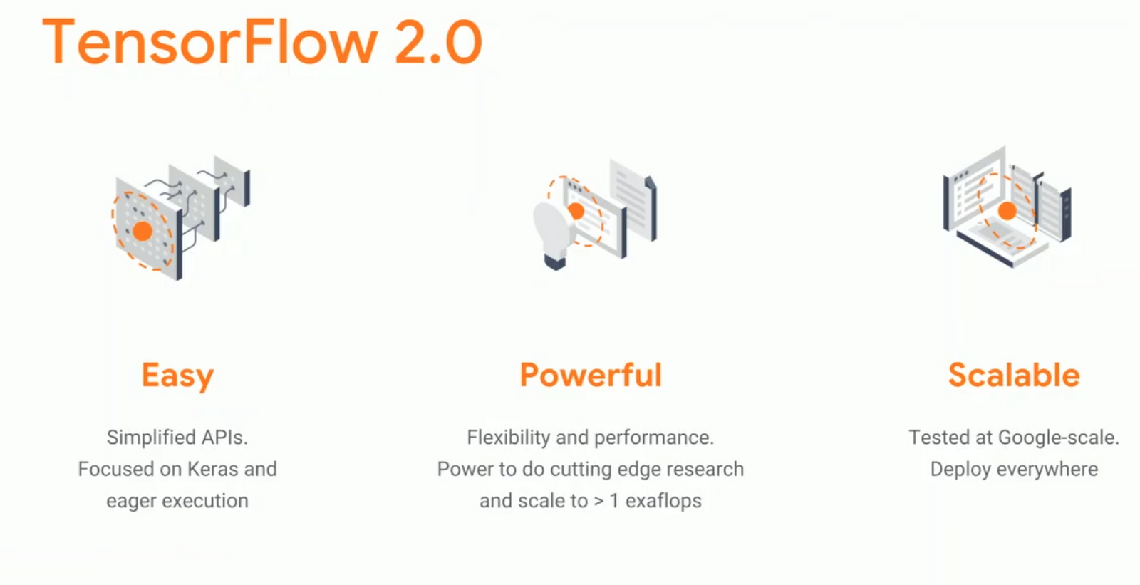
Основы синтаксиса
TensorFlow

Slide 6
Практическое задание
К следующему уроку
Попробуйте улучшить работу нейронной сети (разобранную на уроке), обучавшейся на датасет Fashion-MNIST. Напишите в комментариях к уроку, какого результата вы добились от нейросети и что помогло улучшить её точность
Поработайте с документацией TensorFlow 2. Попробуйте найти полезные команды TensorFlow, неразобранные на уроке
* Попробуйте обучить нейронную сеть на TensorFlow 2 на датасете imdb_reviews. Напишите в комментариях к уроку, какого результата вы добились от нейросети и что помогло улучшить её точность

Slide 7
Остались вопросы?

Slide 8
Практика
Далее будут слайды для практической части занятия

